Slide 1
Java8新特性
王晶

Slide 2
新的日期API
函数式接口
接口默认方法
方法引用
Lambda表达式
Stream
Optional
Nashorn、JavaScript引擎
Base64

Slide 3
新的日期API

Slide 4
LocalDate、LocalTime、LocalDateTime
LocalDate
LocalDate的创建1：
LocalDate localDate = LocalDate.now();
System.out.println("localDate: " + localDate);
输出结果：localDate: 2017-07-20
创建2：
LocalDate.of(2017, 07, 20);
LocalDate.parse("2017-07-20");

Slide 5
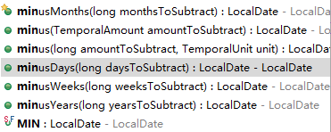
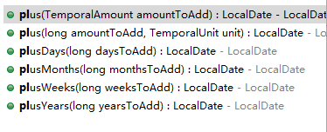
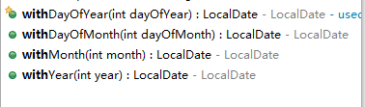
LocalDate、LocalTime、LocalDateTime
LocalDate
LocalDate日期加减：
图1-1日期的减法
图1-1日期的加法
图1-3 日期的设置

Slide 6
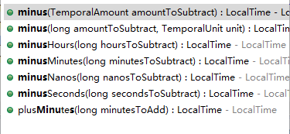
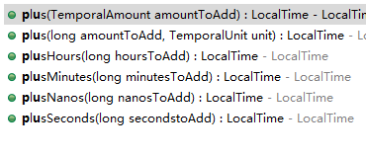
LocalDate、LocalTime、LocalDateTime
LocalTime
LocalTime的创建
LocalTime now = LocalTime.now();
LocalTime localTime = LocalTime.of(hour, minute);
LocalTime localTime = LocalTime.parse("11:00");
LocalTime的加减
图1-4时间的减法
图1-5日期的加法
时间的设置withSecond、withMinute、withSecond、withNano

Slide 7
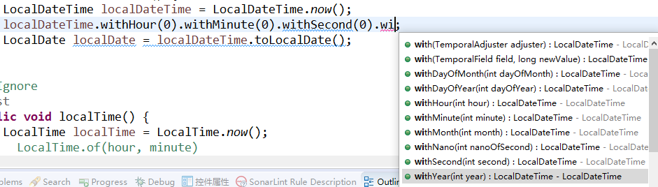
LocalDate、LocalTime、LocalDateTime
LocalDateTime
LocalDateTime的创建
LocalDateTime localDateTime = LocalDateTime.now();
LocalDateTime.of(LocalDate, LocalTime)
LocalDateTime.of(year, month, dayOfMonth, hour, minute, second)
LocalDateTime.parse(text)
图1-6 日期的设置

Slide 8
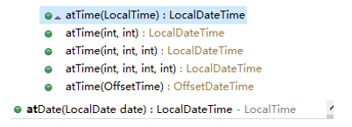

LocalDate、LocalTime、LocalDateTime
LocalDateTime <-> LocalDate、LocalTime
图1-7 LocalDate ->
图1-8 LocalDateTime-<
LocalDateTime <-> Date
LocalDateTime -> Date
Date.from(localDateTime.atZone(ZoneId.systemDefault()).toInstant());
2. Date -> LocalDateTime
LocalDateTime.ofInstant(new Date().toInstant(), ZoneId.systemDefault())

Slide 9
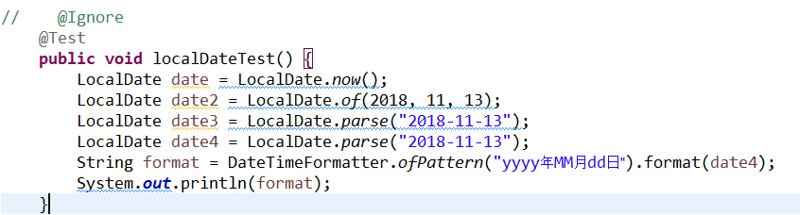
LocalDate、LocalTime、LocalDateTime
LocalDate、LocalTime、LocalDateTime
日期格式化
->放弃SimpleDateFormat（线程不安全）
->使用DateTimeFormatter. ofPattern(String).format(TemporalAccessor)
图1-9 日期格式化

Slide 10
函数式接口
接口默认方法
方法引用
Lambda表达式

Slide 11
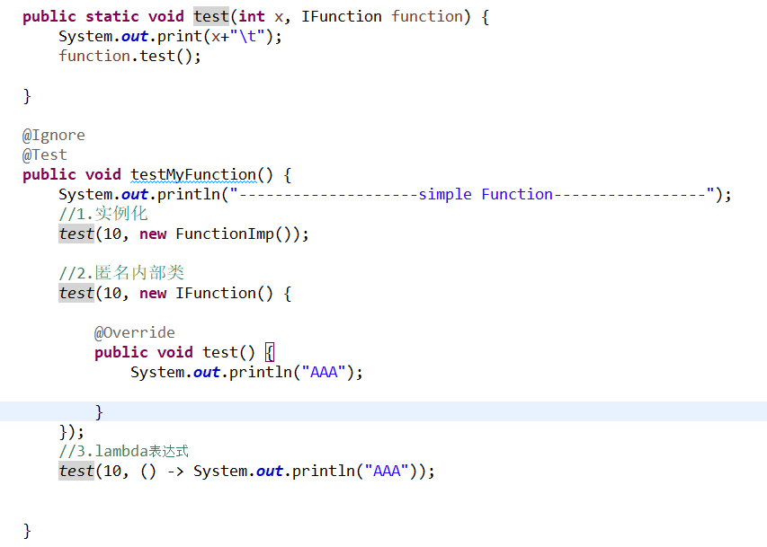
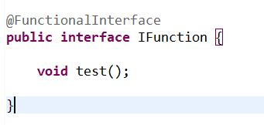
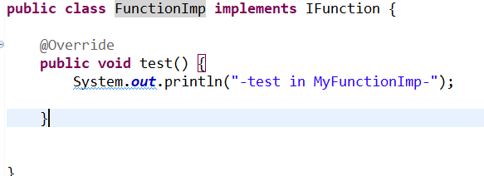
Function
函数式接口：
图1-10 函数式接口
图1-12 调用方法
图1-11 接口实现类

Slide 12
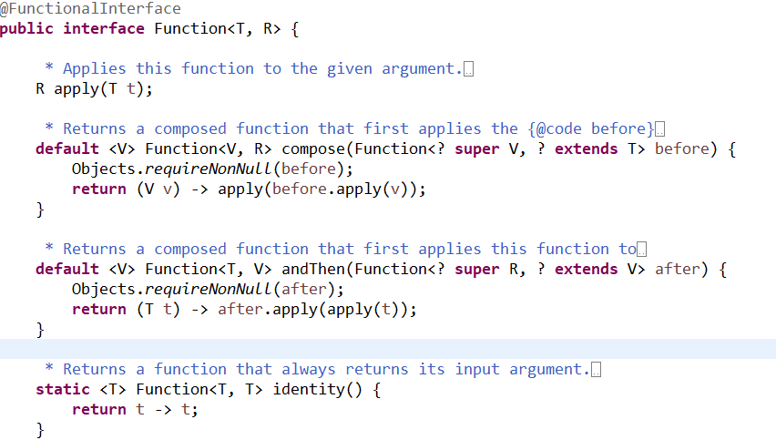
Function
函数式接口@FunctionalInterface
图1-13 Function接口

Slide 13
Function
Function主要方法：
apply ：f(x)
compose ：f(g(x))
andThen ：g(f(x))

Slide 14
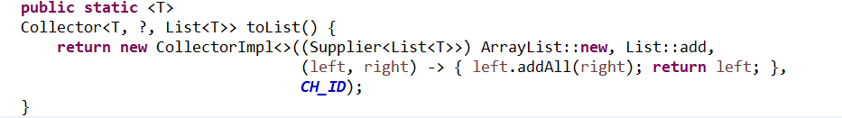
Function
函数式接口接收值：
类/对象的静态方法引用、实例方法引用,引用符号为双冒号 ::
类的构造器引用:比如 Class::new
lambda表达式

Slide 15
Lambda
什么是lambda表达式
lambda表达式即匿名函数,它是一段没有函数名的函数体,可以作为参数直接传递给相关调用者。例:
(int a, int b) -> { return a + b; }
() -> System.out.println("Hello World");
(String s) -> { System.out.println(s); }
() -> 42
() -> { return 3.1415 };

Slide 16
Lambda
Lambda结构
一个 Lambda 表达式可以有零个或多个参数
参数的类型既可以明确声明，也可以根据上下文来推断,例如,(int a)与(a)效果相同
所有参数需包含在圆括号内，参数之间用逗号相隔。例如(a, b) 或 (int a, int b) 或 (String a, int b, float c)
空圆括号代表参数集为空。例如() -> 42
当只有一个参数,且其类型可推导时,圆括号可省略。例如a -> return a*a
Lambda 表达式的主体可包含零条或多条语句
如果 Lambda 表达式的主体只有一条语句,花括号{}可省略。匿名函数的返回类型与该主体表达式一致
如果 Lambda 表达式的主体包含一条以上语句,则表达式必须包含在花括号{}中,形成代码块。匿名函数的返回类型与代码块的返回类型一致,若没有返回则为空

Slide 17
Function
主要接口：
Supplier<T>: 数据提供器
Function<T,R>: 数据转换器
1.BinaryOperator(BinaryOperator<T> extends BiFunction<T,T,T>)
2.BiFunction(BiFunction<Integer, Integer, Integer>)
3.UnaryOperator(UnaryOperator<T> extends Function<T, T>)
Consumer<T>: 数据消费器
Predicate<T>: 条件测试器

Slide 18
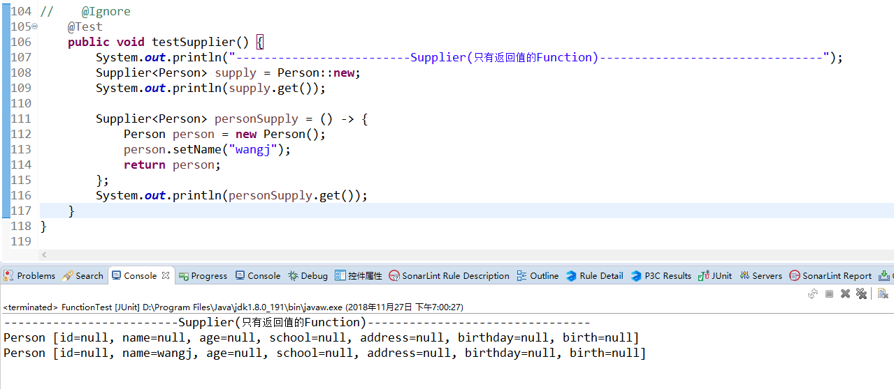
Function
主要接口1：
Supplier<T>: 数据提供器
图1-14 supplier的使用

Slide 19
Function
主要接口2：
Function<T,R>: 数据转换器
1.BinaryOperator(BinaryOperator<T> extends BiFunction<T,T,T>)
2.BiFunction(BiFunction<Integer, Integer, Integer>)
3.UnaryOperator(UnaryOperator<T> extends Function<T, T>)

Slide 20
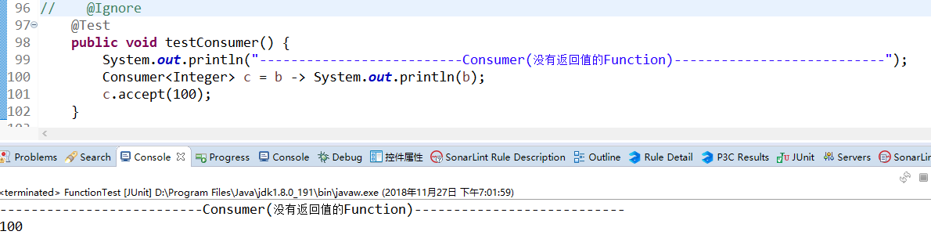
Function
主要接口3：
Consumer<T>: 数据消费器
图1-15 consumer的使用

Slide 21
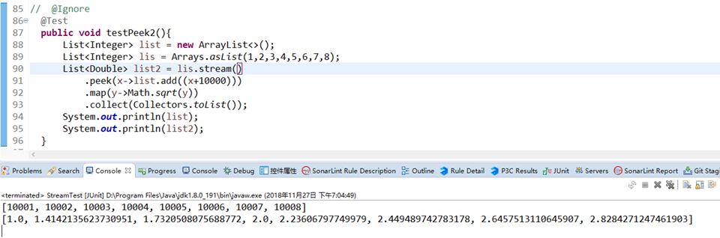
Function
主要接口3：
Consumer<T>: 数据消费器
图1-16 consume使用2

Slide 22
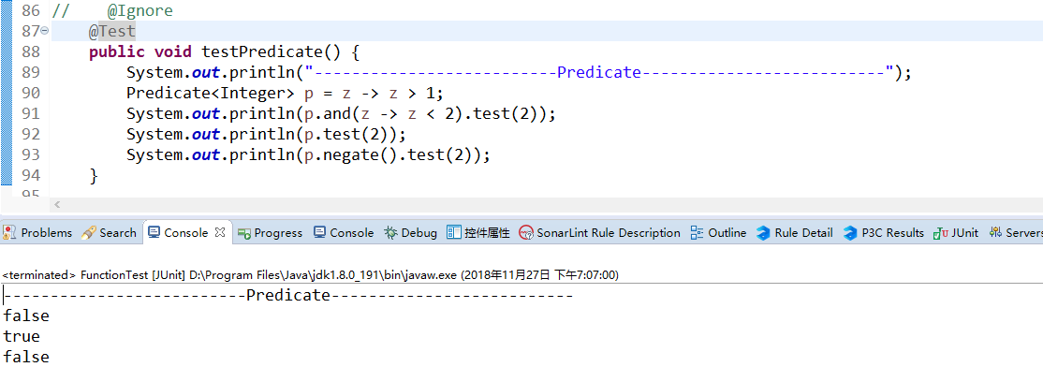
Function
主要接口4：
Predicate<T>: 条件测试器
图1-17 predicate的使用

Slide 23
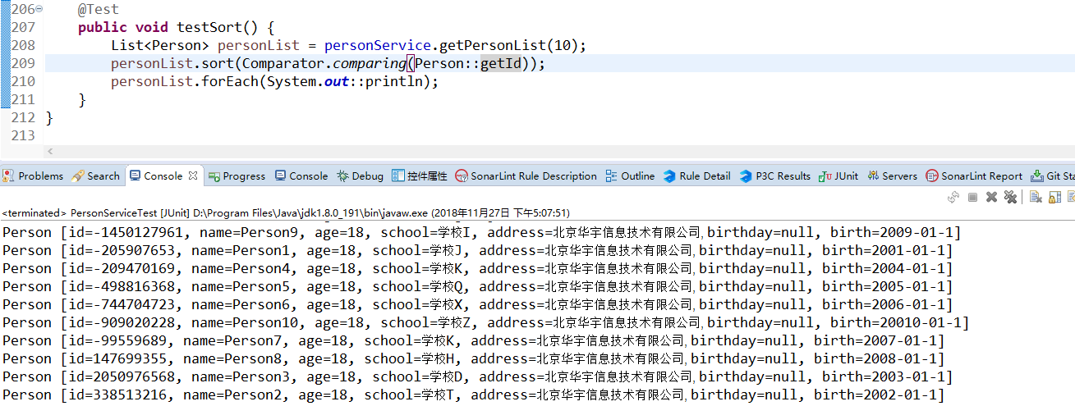
Function
使用1. 排序
图1-18 方法引用

Slide 24
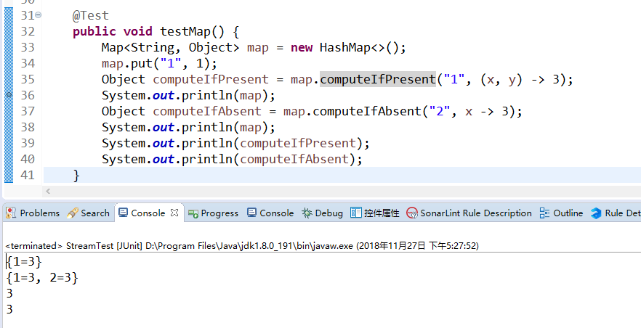
Function
使用2. map指默认值
图1-19 map类的function

Slide 25
Stream
Optional

Slide 26
Stream
流的使用
所有流计算都有一种共同的结构,它们具有一个流来源、多个中间操作,以及一个终止操作。流的元素可以是任意对象。
流主要来源:
Collection.stream
Stream stream = Stream.of("a", "b", "c");
Steam.of(T[])
    List<String> list = Arrays.asList(strArray);
    stream = list.stream();

Slide 27
Stream
流的操作
中间操作:(把一个流转换为另一个流)
.filter(Predicate<? super T> predicate)
.map(Function<? super T, ? extends R> mapper)
.flatMap(Function<? super T, ? extends Stream<? extends R>> mapper)
.distinct()
.sorted()、sorted(Comparator<? super T> comparator)
.limit(long maxSize)
.skip(long n)
.peek(Consumer<? super T> action)
......

Slide 28
Stream
流的操作
终止操作:(结束流，开始流的运算)
.forEach(Consumer<? super T> action)
.reduce:将流的元素聚合为一个汇总值
reduce(T identity, BinaryOperator<T> accumulator)
reduce(BinaryOperator<T> accumulator)
.max(Comparator<? super T> comparator)
.min(Comparator<? super T> comparator)
.count():

Slide 29
Stream
流的操作
Collect(Collector<? super T, A, R> collector):
一种生成空结果容器的途径
一种将新元素合并到结果容器中的途径
一种合并两个结果容器的途径
toList()
toSet()
toCollection(supplier<Collection>)
例 Collectors.toCollection(TreeSet::new)
toMap(Funtion<T, K> Function<T, V>)

Slide 30
Lambda
Null的处理->Optional
ifPresent
opt.ifPresent(labmda)如果对象不为空则执行传入的labmda
orElse
Optional.ofNullable(user).orElse(user2);
orElseGet
Optional.ofNullable(user).orElseGet( () -> user2);
orElseThrow:空抛出异常

Slide 31
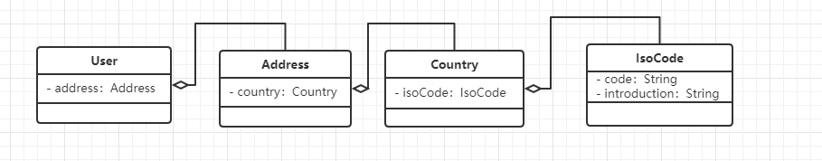
Lambda
lambda使用->Optional
图1-20 User类图
User user = UserSupplier.getDefaultUser().get();
String userCode = Optional.ofNullable(user)
.map(x->x.getAddress())
.map(y->y.getCountry())
.map(z->z.getIsoCode())
.map(a->a.getCode()).orElse("-----");
System.out.println(userSchoolCode);

Slide 32
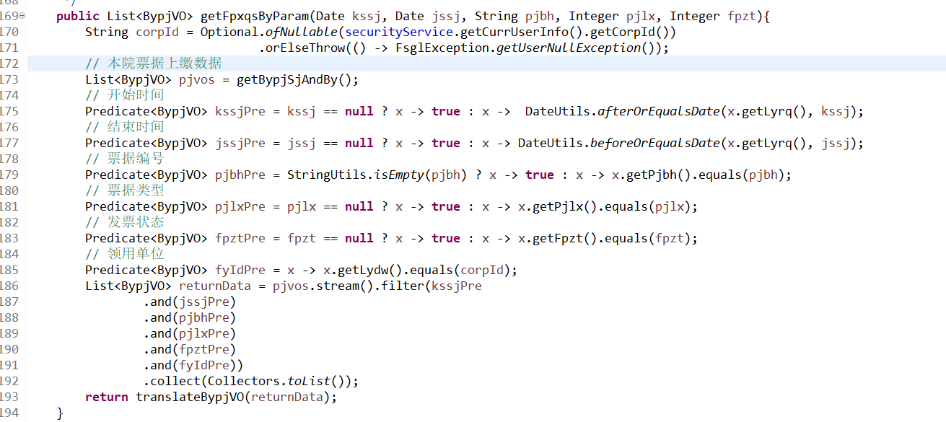
Function
使用3. Optional空处理+predicate过滤集合
图1-21 业务使用

Slide 33
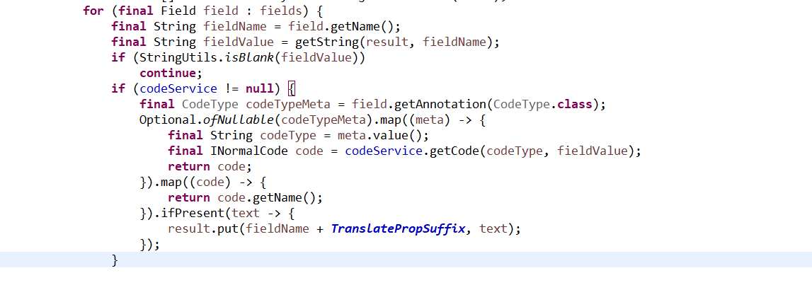
Function
使用4. DateTranslateService
图1-22 源码中使用到Function

Slide 34
Nashorn、JavaScript引擎
Base64

Slide 35
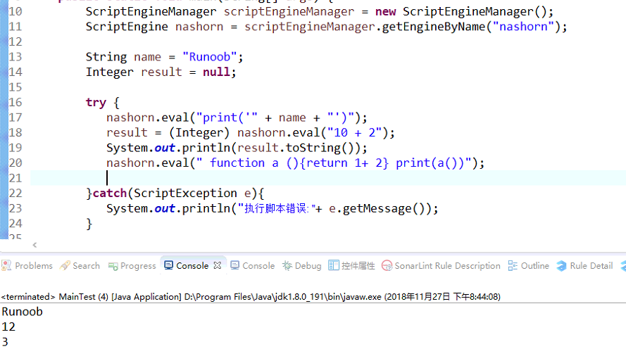
Nashorn引擎
Java中使用JavaScript
图1-23 java中调用JavaScript

Slide 36
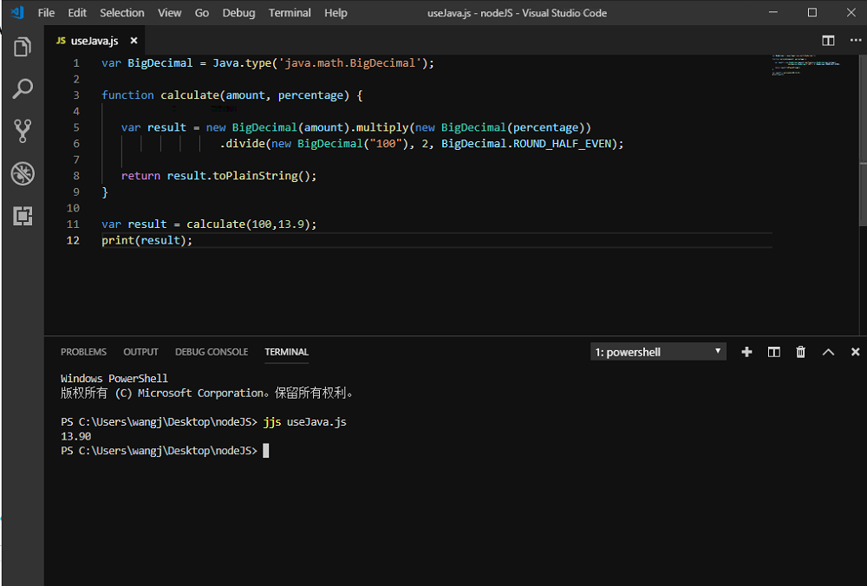
JavaScript引擎
JavaScript中使用Java
图1-24 调用java

Slide 37
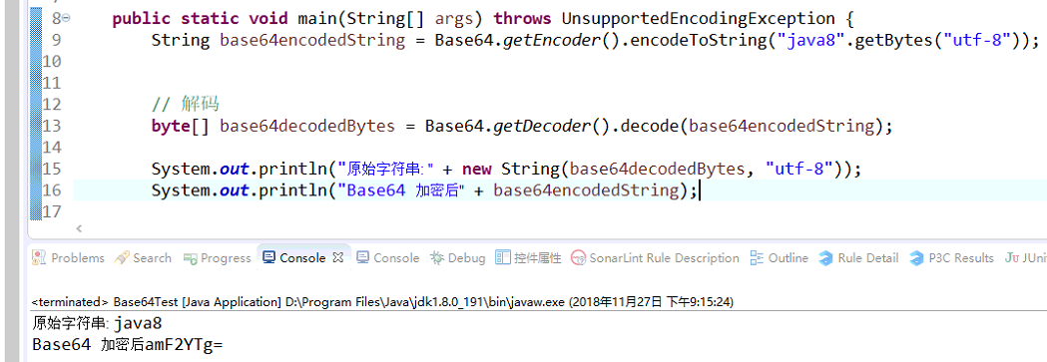
内置Base64
Base64 加密与解密
图1-24 base64加密、解密

Slide 38
谢 谢

